Slide 1
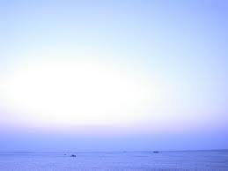
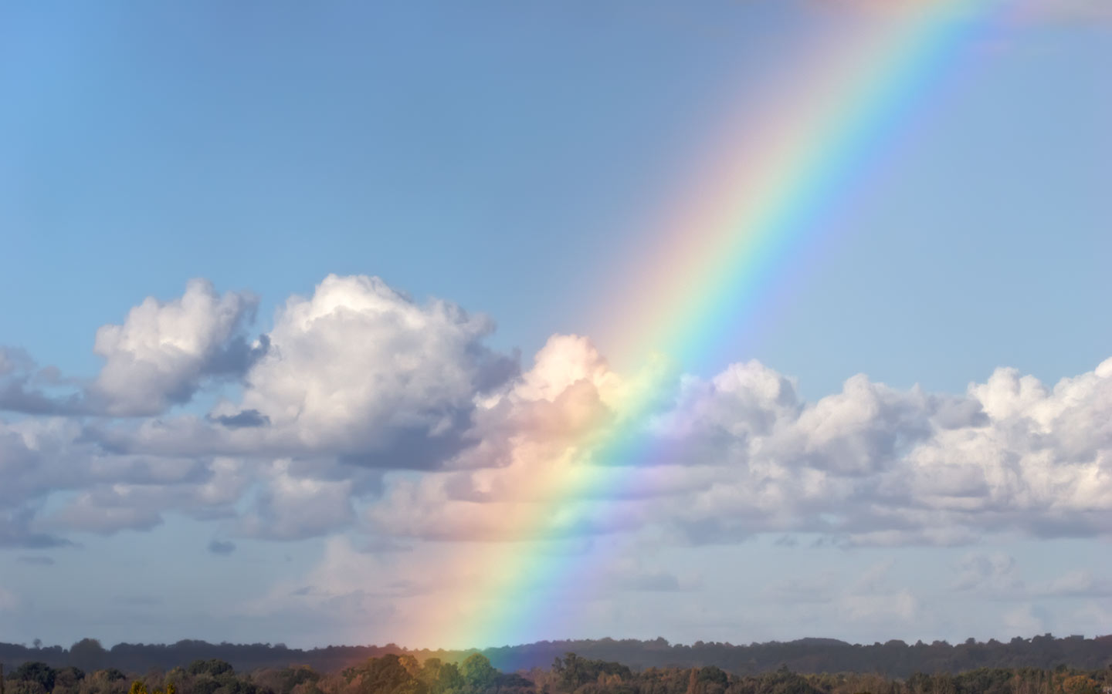
하나님이 꿈꾸는 교회
Church of God’s Dreams

Slide 2
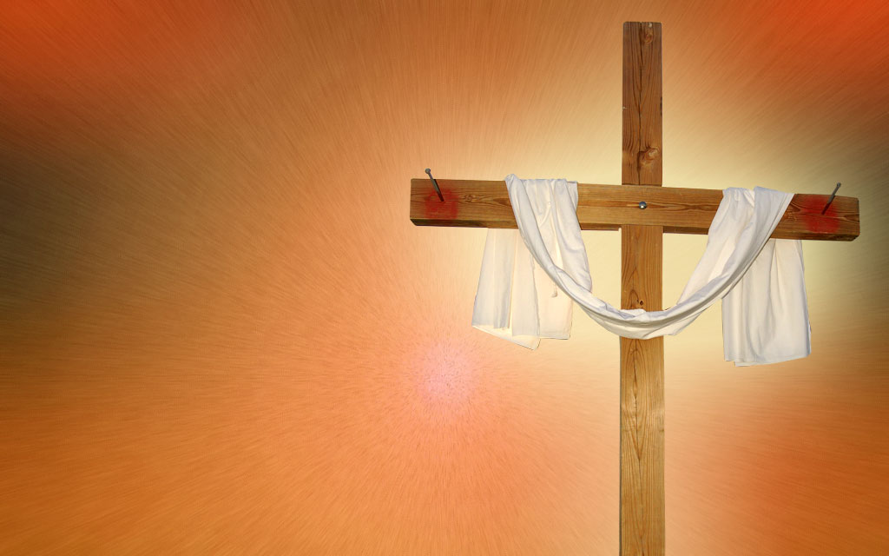
Worship
In Spirit
and Truth

Slide 3
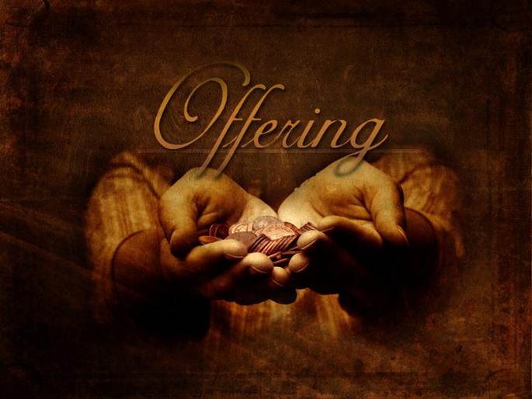

Slide 11
Offertory prayer
김순배 강도사

Slide 18
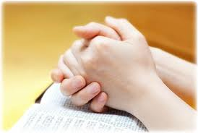
Prayer
다같이

Slide 19
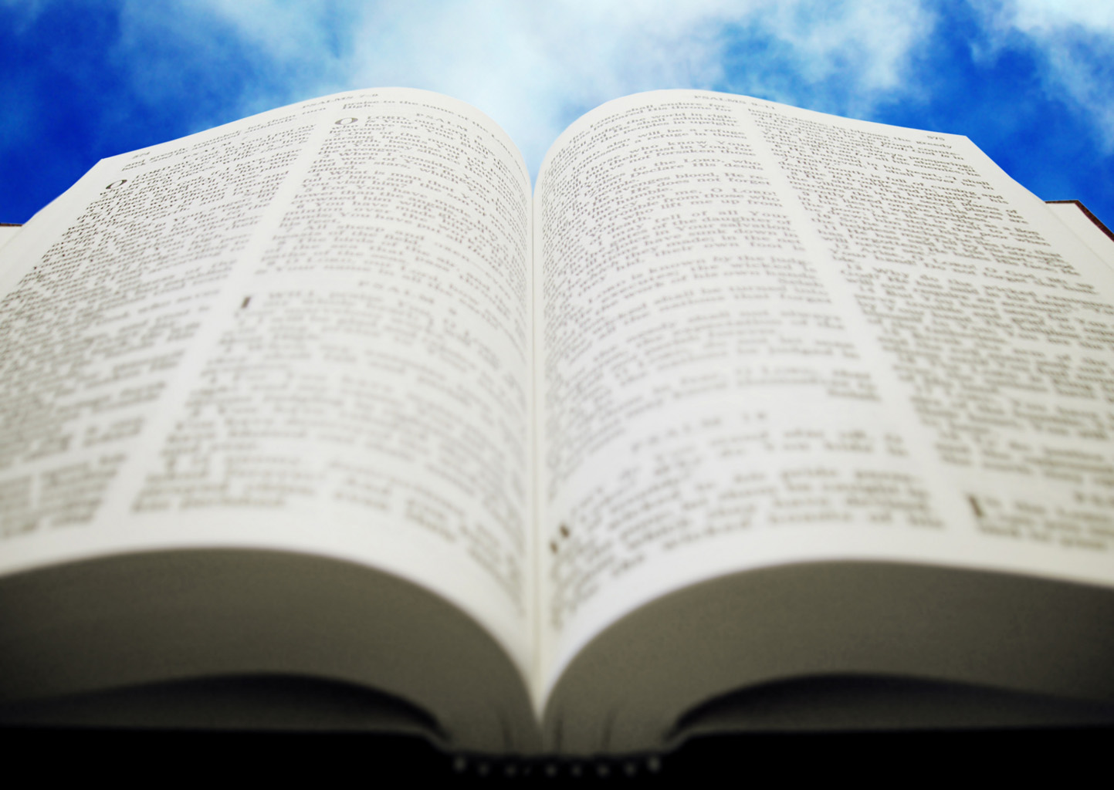
욥기
38:1-41

Slide 20
(욥 38:1)
그 때에 여호와께서 폭풍우 가운데에서 욥에게 말씀
하여 이르시되
(욥 38:2)
무지한 말로 생각을 어둡게 하는 자가 누구냐
(욥 38:3)
너는 대장부처럼 허리를 묶고 내가 네게 묻는 것을
대답할지니라
(욥 38:4)
내가 땅의 기초를 놓을 때에 네가 어디 있었느냐 네가 깨달아 알았거든 말할지니라

Slide 21
(욥 38:5) 누가 그것의 도량법을 정하였는지, 누가 그 줄을 그것의 위에 띄웠는지 네가 아느냐 (욥 38:6) 그것의 주추는 무엇 위에 세웠으며 그 모퉁잇돌을 누가 놓았느냐 (욥 38:7) 그 때에 새벽 별들이 기뻐 노래하며 하나님의 아들들이 다 기뻐 소리를 질렀느니라 (욥 38:8) 바다가 그 모태에서 터져 나올 때에 문으로 그것을 가둔 자가 누구냐

Slide 22
(욥 38:9) 그 때에 내가 구름으로 그 옷을 만들고 흑암으로 그 강보를 만들고 (욥 38:10) 한계를 정하여 문빗장을 지르고 (욥 38:11) 이르기를 네가 여기까지 오고 더 넘어가지 못하리니 네 높은 파도가 여기서 그칠지니라 하였노라 (욥 38:12) 네가 너의 날에 아침에게 명령하였느냐 새벽에게 그 자리를 일러 주었느냐

Slide 23
(욥 38:13) 그것으로 땅 끝을 붙잡고 악한 자들을 그 땅에서 떨쳐 버린 일이 있었느냐 (욥 38:14) 땅이 변하여 진흙에 인친 것 같이 되었고 그들은 옷 같이 나타나되 (욥 38:15) 악인에게는 그 빛이 차단되고 그들의 높이 든 팔이 꺾이느니라 (욥 38:16) 네가 바다의 샘에 들어갔었느냐 깊은 물 밑으로 걸어 다녀 보았느냐

Slide 24
(욥 38:17) 사망의 문이 네게 나타났느냐 사망의 그늘진 문을 네가 보았느냐 (욥 38:18) 땅의 너비를 네가 측량할 수 있느냐 네가 그 모든 것들을 다 알거든 말할지니라 (욥 38:19) 어느 것이 광명이 있는 곳으로 가는 길이냐 어느 것이 흑암이 있는 곳으로 가는 길이냐 (욥 38:20) 너는 그의 지경으로 그를 데려갈 수 있느냐 그의 집으로 가는 길을 알고 있느냐

Slide 25
(욥 38:21) 네가 아마도 알리라 네가 그 때에 태어났으리니 너의 햇수가 많음이니라 (욥 38:22) 네가 눈 곳간에 들어갔었느냐 우박 창고를 보았느냐 (욥 38:23) 내가 환난 때와 교전과 전쟁의 날을 위하여 이것을 남겨 두었노라 (욥 38:24) 광명이 어느 길로 뻗치며 동풍이 어느 길로 땅에 흩어지느냐

Slide 26
(욥 38:25) 누가 홍수를 위하여 물길을 터 주었으며 우레와 번개 길을 내어 주었느냐 (욥 38:26) 누가 사람 없는 땅에, 사람 없는 광야에 비를 내리며 (욥 38:27) 황무하고 황폐한 토지를 흡족하게 하여 연한 풀이 돋아나게 하였느냐 (욥 38:28) 비에게 아비가 있느냐 이슬방울은 누가 낳았느냐

Slide 27
(욥 38:29) 얼음은 누구의 태에서 났느냐 공중의 서리는 누가 낳았느냐 (욥 38:30) 물은 돌 같이 굳어지고 깊은 바다의 수면은 얼어붙느니라 (욥 38:31) 네가 묘성을 매어 묶을 수 있으며 삼성의 띠를 풀 수 있겠느냐

Slide 28
(욥 38:32) 너는 별자리들을 각각 제 때에 이끌어 낼 수 있으며 북두성을 다른 별들에게로 이끌어 갈 수 있겠느냐 (욥 38:33) 네가 하늘의 궤도를 아느냐 하늘로 하여금 그 법칙을 땅에 베풀게 하겠느냐 (욥 38:34) 네가 목소리를 구름에까지 높여 넘치는 물이 네게 덮이게 하겠느냐

Slide 29
(욥 38:35) 네가 번개를 보내어 가게 하되 번개가 네게 우리가 여기 있나이다 하게 하겠느냐 (욥 38:36) 가슴 속의 지혜는 누가 준 것이냐 수탉에게 슬기를 준 자가 누구냐 (욥 38:37) 누가 지혜로 구름의 수를 세겠느냐 누가 하늘의 물주머니를 기울이겠느냐 (욥 38:38) 티끌이 덩어리를 이루며 흙덩이가 서로 붙게 하겠느냐

Slide 30
(욥 38:39) 네가 사자를 위하여 먹이를 사냥하겠느냐 젊은 사자의 식욕을 채우겠느냐 (욥 38:40) 그것들이 굴에 엎드리며 숲에 앉아 숨어 기다리느니라 (욥 38:41) 까마귀 새끼가 하나님을 향하여 부르짖으며 먹을 것이 없어서 허우적거릴 때에 그것을 위하여 먹이를 마련하는 이가 누구냐

Slide 31
찬양대

Slide 32
Bb Eb
Bb F7 Bb
O Lord my God When I in awesome wonder
consider all the worlds
Thy hands have made,

Slide 33
Bb Eb
Bb F7 Bb
I see the stars, I hear the rolling thunder,
Thy pow’r throughout the universe displayed,

Slide 34
Bb Eb Bb F F7 Bb
Bb Eb Bb Cm7 F7 Bb
Then sings my soul, my Savior God to Thee;
How great Thou art, how great Thou art!
Then sings my soul, my Savior God to Thee;
How great Thou art, how great Thou art!

Slide 35
Bb Eb
Bb F7 Bb
When through the woods and forest glades
I wander
And hear the birds sing sweetly in the trees;

Slide 36
Bb Eb
Bb F7 Bb
When I look down from loftly mountain
grandeur
And hear the brook and feel the gentle
breeze;

Slide 37
Bb Eb Bb F F7 Bb
Bb Eb Bb Cm7 F7 Bb
Then sings my soul, my Savior God to Thee;
How great Thou art, how great Thou art!
Then sings my soul, my Savior God to Thee;
How great Thou art, how great Thou art!

Slide 38
Bb Eb
Bb F7 Bb
And when I think that God, His Son not
sparing,
Sent Him to die, I scarce can take it in;-

Slide 39
Bb Eb
Bb F7 Bb
That on the cross my hurden gladly bearing,
He bled and died tl take away my sin;-

Slide 40
Bb Eb Bb F F7 Bb
Bb Eb Bb Cm7 F7 Bb
Then sings my soul, my Savior God to Thee;
How great Thou art, how great Thou art!
Then sings my soul, my Savior God to Thee;
How great Thou art, how great Thou art!

Slide 41
Bb Eb
Bb F7 Bb
When Christ shall come
with shout of acclamation
And take me home,
what joy shall fill my heart!

Slide 42
Bb Eb
Bb F7 Bb
Then I shall how in humble adoration,
And there proclaim, my God,
how great Thou art!

Slide 43
Bb Eb Bb F F7 Bb
Bb Eb Bb Cm7 F7 Bb
Then sings my soul, my Savior God to Thee;
How great Thou art, how great Thou art!
Then sings my soul, my Savior God to Thee;
How great Thou art, how great Thou art!

Slide 44
도대체 네가 누구이기에? (하나님의 절대 주권과 인간의 한계)

Slide 45
D A D A
D G D E A D A
All creatures of our God and King,
Lift up your voice and with us sing
Alleluia! Alleluia!
Thou burning sun with golden beam,

Slide 46
D A G A D Em A Bm
E A Bm Em B Em A7 D
Thou silver moon with softer gleam!
Oh, praise Him! Oh, praise him!
Alleluia! Alleluia! Alleluia! Alleluia!

Slide 47
D A D A
D G D E A D A
Thou rushing wind that art so strong,
Ye clouds that sail in heaven along,
Oh, praise Him! Alleluia! Thou rising morn,
in praise rejoice,

Slide 48
D A G A D Em A Bm
E A Bm Em B Em A7 D
Ye lights of evening, find a voice!
Oh, praise Him! Oh, Praise Him!
Alleluia! Alleluia! Alleluia! Alleluia!

Slide 49
D A D A
D G D E A D A
Thou flowing water, pure and clear,
Make music for thy Lord to hear,
Alleluia! Alleluia!
Thou fire so masterful and bright,

Slide 50
D A G A D Em A Bm
E A Bm Em B Em A7 D
Thou givest man both warmth and light!
Oh, praise Him! Oh, praise Him!
Alleluia! Alleluia! Alleluia! Alleluia!

Slide 51
D A D A
D G D E A D A
Dear mother earth, who day by day
Unfoldest blessings on our way,
Oh, praise Him! Alleluia!
The flowers and fruits that in thee grow,

Slide 52
D A G A D Em A Bm
E A Bm Em B Em A7 D
Let them Him glory also show!
Oh, praise Him! Oh, praise Him!
Alleluia! Alleluia! Alleluia! Alleluia!

Slide 53
D A D A
D G D E A D A
And all ye men of tender heart,
Forgiving others, take your part.
Oh, sing ye! Alleluia!
Ye who long pain and sorrow bear,

Slide 54
D A G A D Em A Bm
E A Bm Em B Em A7 D
Praise God ahd on Him cast your care!
Oh, praise Him! Oh, praise Him!
Alleluia! Alleluia! Alleluia! Alleluia!

Slide 55
D A D A
D G D E A D A
Let all things their Creatir bless,
And worship Him in humbleness.
Oh, praise Him! Alleluia!
Praise, praise the Father, praise the Son,

Slide 56
D A G A D Em A Bm
E A Bm Em B Em A7 D G D
And praise the Spirit, Three in One!
Oh, praise Him! Oh, praise Him!
Alleluia! Alleluia! Alleluia! Alleluia! Amen.

Slide 57
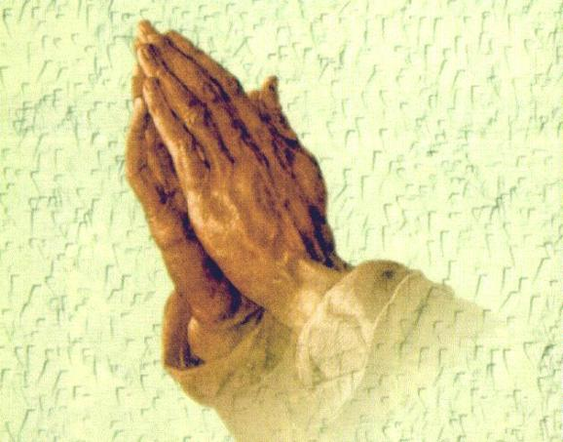
폐회 기도
김순배 강도사

Slide 59
교회 소식
하나님이 꿈꾸시는 교회에 나오셔서 예배드리는 모든 성도님들을 환영합니다.

Slide 63
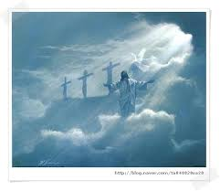
I will be with you always even until the end of the world

